Slide 1

Herzlich willkommen zum Vortrag über die Zahn- und Mundgesundheit
unserer Kinder von 6-12 Jahren
Ihr/e Referent/in:
Dr. Franziska Mustermann

Slide 2
Zahnarztbesuch –
die 4. Säule der Prophylaxe

Slide 3
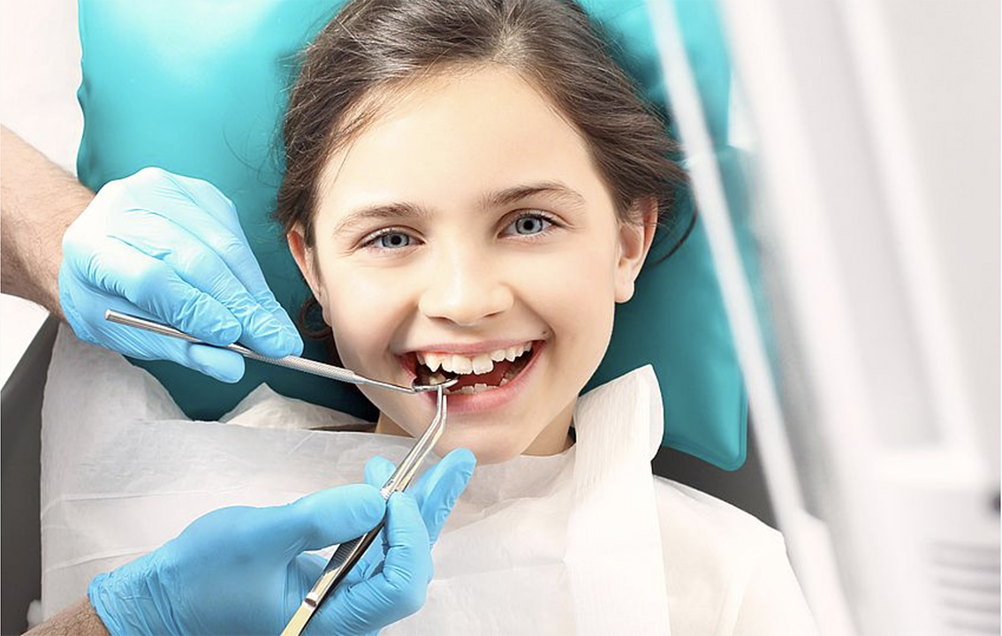
Themenschwerpunkte
Der Besuch in der Zahnarztpraxis
Die Untersuchung der Mundhöhle –
  worauf Ihr Zahnarzt/Ihre Zahnärztin besonders achtet.
Das Prophylaxeprogramm für Kinder und Jugendliche –
  was genau wird gemacht?
Foto: LAGZ Bayern

Slide 4
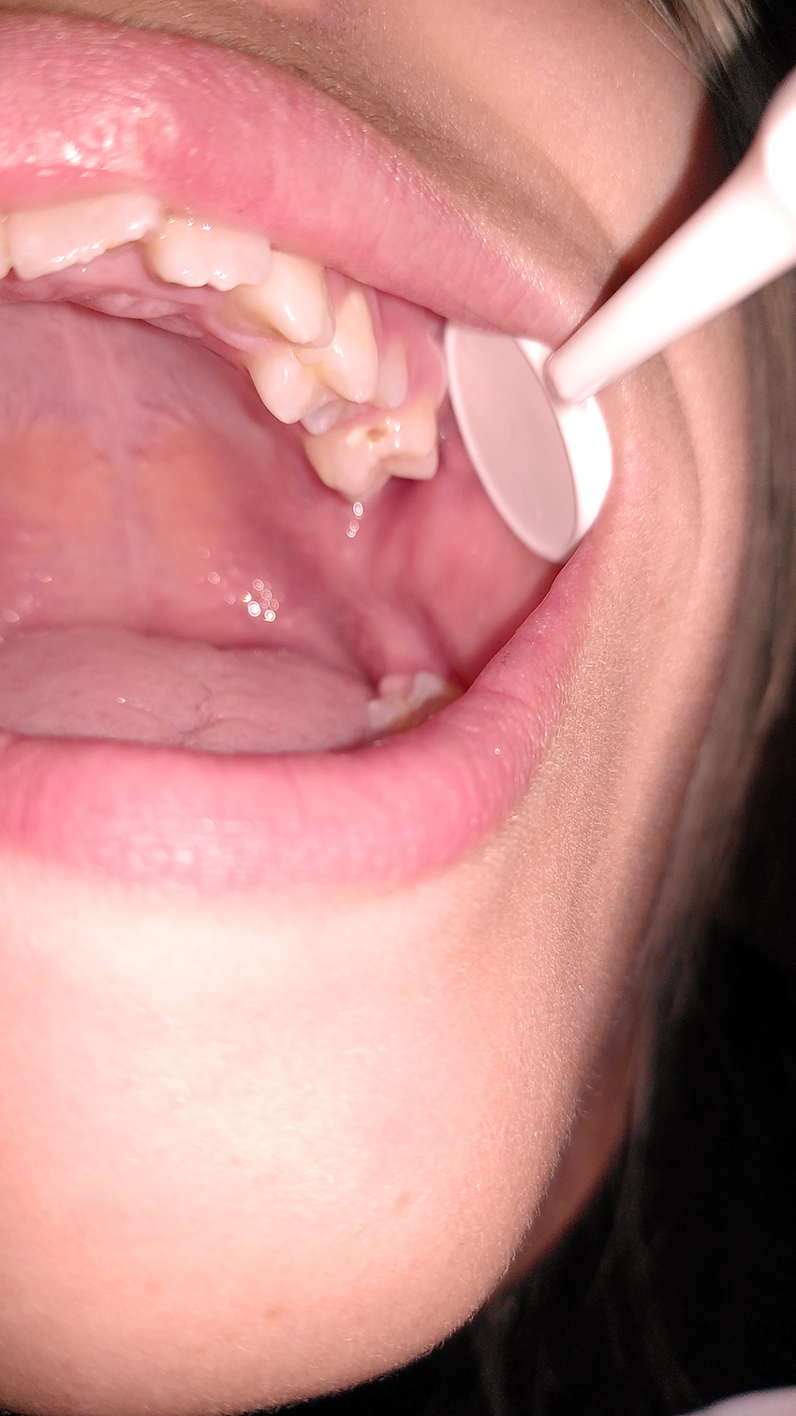
Die Untersuchung der Mundhöhle
Beginnt irgendwo Karies?
Frühzeitig erkannte Schäden lassen sich unter günstigen Bedingungen
rückgängig machen (remineralisieren),
in ihrer Ausbreitung aufhalten oder
sehr substanzschonend beheben.
Foto: LAGZ Bayern
Schmelzkaries am ersten bleibenden Backenzahn bei einem 11-jährigen Mädchen

Slide 5
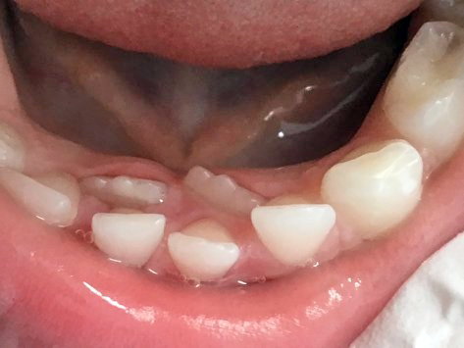
Die Untersuchung der Mundhöhle
Begleitung des Zahnwechsels
Kinder im Alter von 6-12 Jahren sind in der sogenannten Wechselgebissphase
Wachsen die Zähne in zweiter Reihe?
Haben die bleibenden Zähne ausreichend Platz?
Sind die Zähne gesund oder liegt evtl. eine Störung des Zahnschmelzes vor? (Kreidezahn)
Sind alle bleibenden Zähne angelegt?
Fehlen Milchzähne als wichtige Platzhalter?
Foto: LAGZ Bayern
Zahnwechsel bei einem 6-jährigen Kind

Slide 6
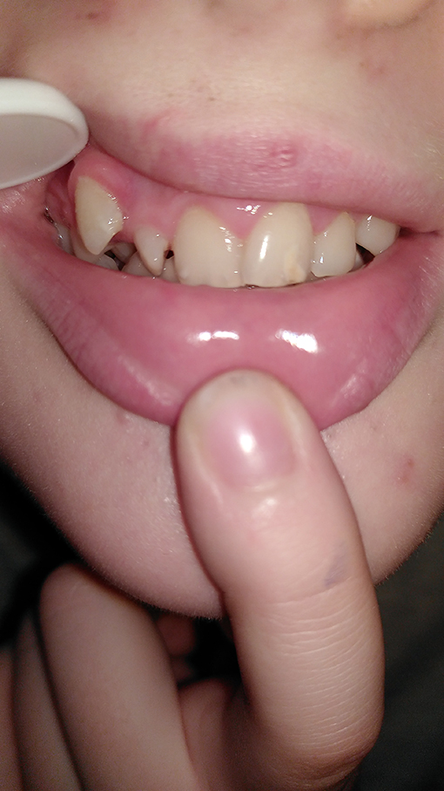
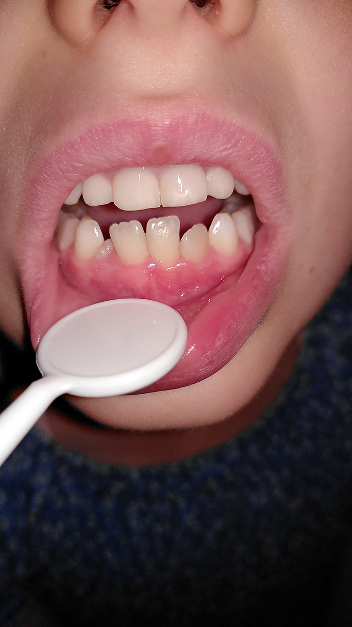
Die Untersuchung der Mundhöhle
Begleitung des Zahnwechsels
Warum ist es sinnvoll, Schiefes gerade zu rücken?
Ästhetik
Kaufunktion
Platzprobleme
Erschwerte Reinigung
Gleichmäßige Belastung der Zähne und des Kiefers
Lassen Sie sich bei Ihrem Zahnarzt beraten, wann der richtige Zeitpunkt zur Vorstellung beim Kieferorthopäden ist!
Fotos: LAGZ Bayern

Slide 7

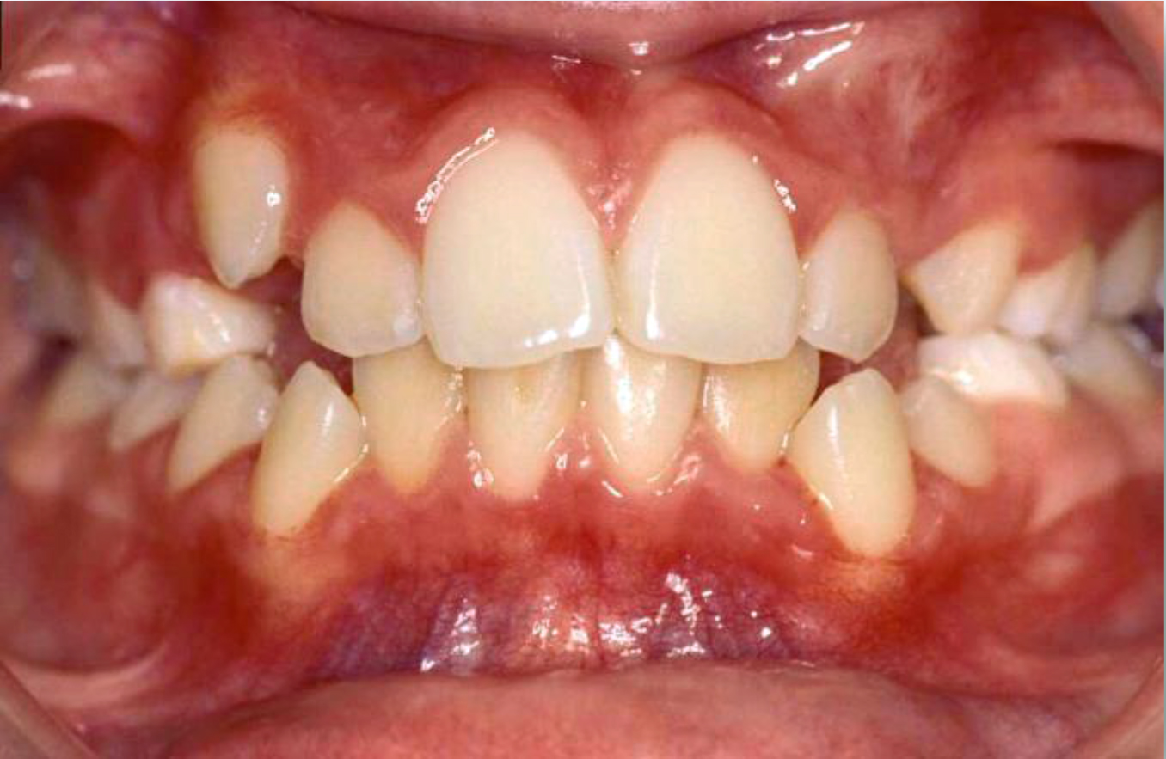
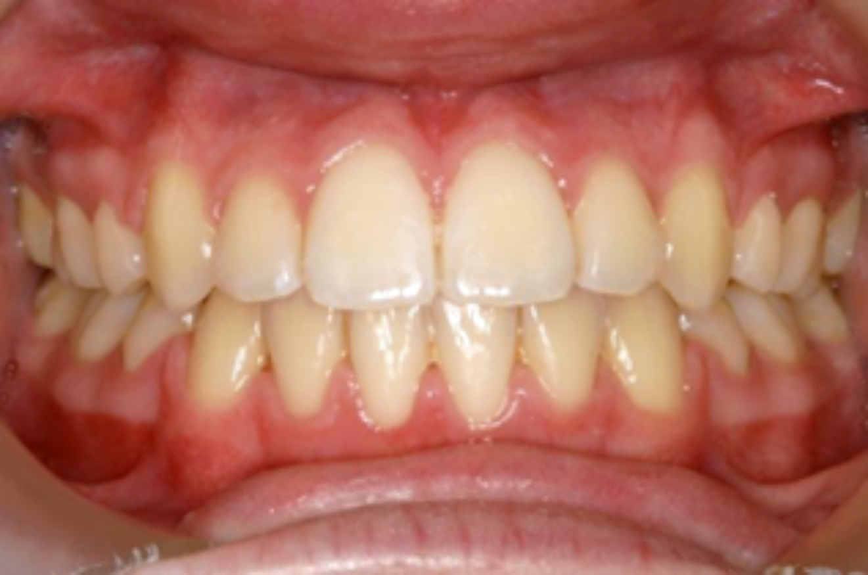
Die Untersuchung der Mundhöhle
Der Erfolg
vor der Therapie
nach der Therapie
Fotos: LAGZ Bayern

Slide 8
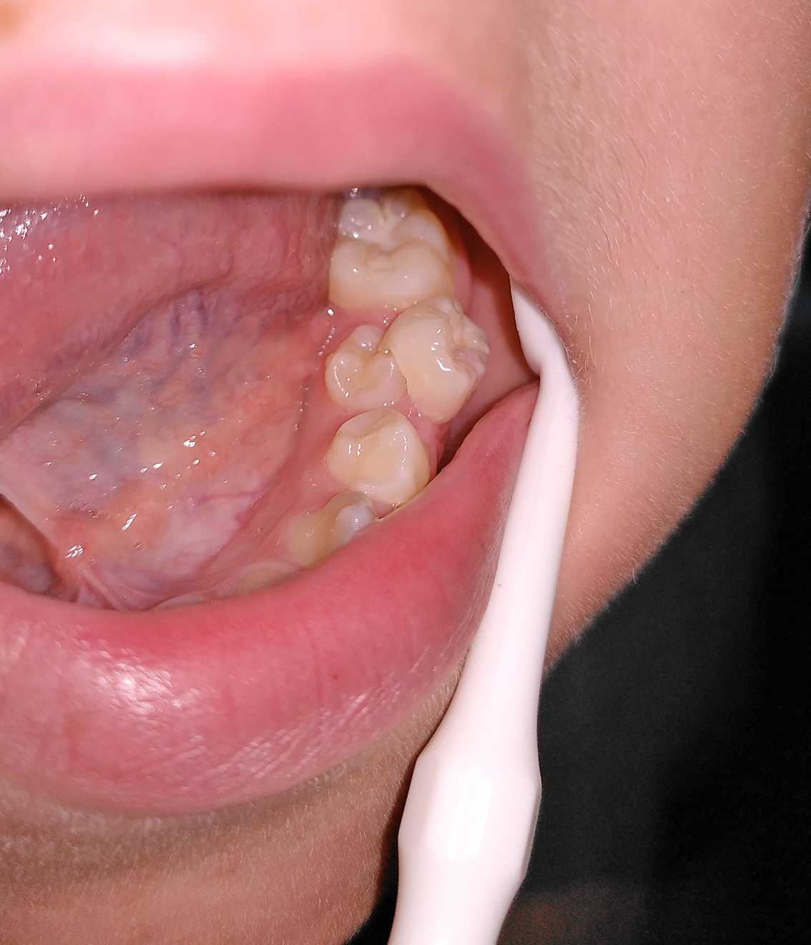
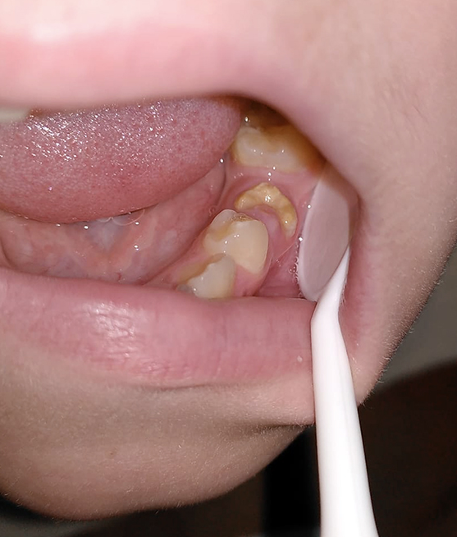
Die Untersuchung der Mundhöhle
Begleitung des Zahnwechsels
Der neue Zahn hat eine Mineralisationsstörung. Hohes Kariesrisiko!
→ intensive prophylaktische Betreuung beim Zahnarzt notwendig!
Fotos: LAGZ Bayern
Regelrechter Zahnwechsel bei einem 10-jährigen Kind. Der neue Zahn ist gesund.

Slide 9
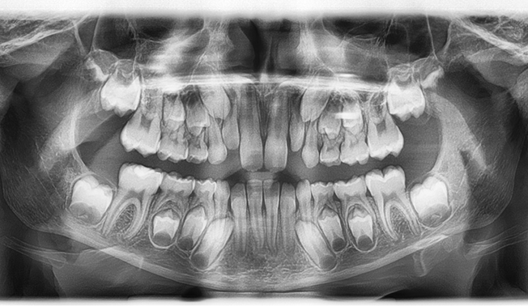
Die Untersuchung der Mundhöhle
Begleitung des Zahnwechsels
Das lange Warten auf den neuen Zahn …
Ein Röntgenbild (z.B. OPG) in der Zahnarztpraxis schafft Klarheit!
OPG eines neuneinhalb Jahre alten Jungen.
Bild: LAGZ Bayern

Slide 10
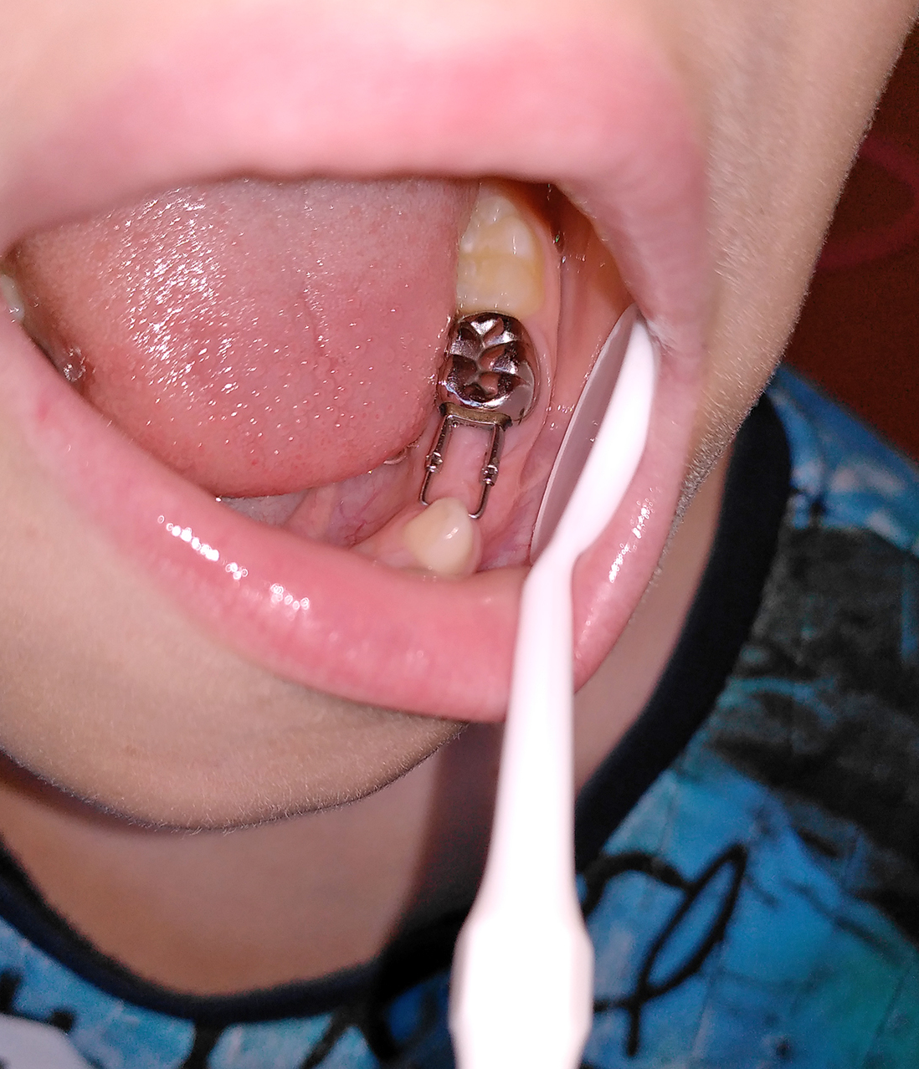
Die Untersuchung der Mundhöhle
Begleitung des Zahnwechsels
Vorzeitiger Milchzahnverlust
Fehlen die Milchbackenzähne, könnte sich die Lücke im Seitenzahngebiet schließen.
Ein Lückenhalter kann die Aufgabe als Platzhalter für die bleibenden Zähne übernehmen.
8-jähriges Kind mit Milchzahnkrone und festsitzendem Lückenhalter
Foto: LAGZ Bayern

Slide 11
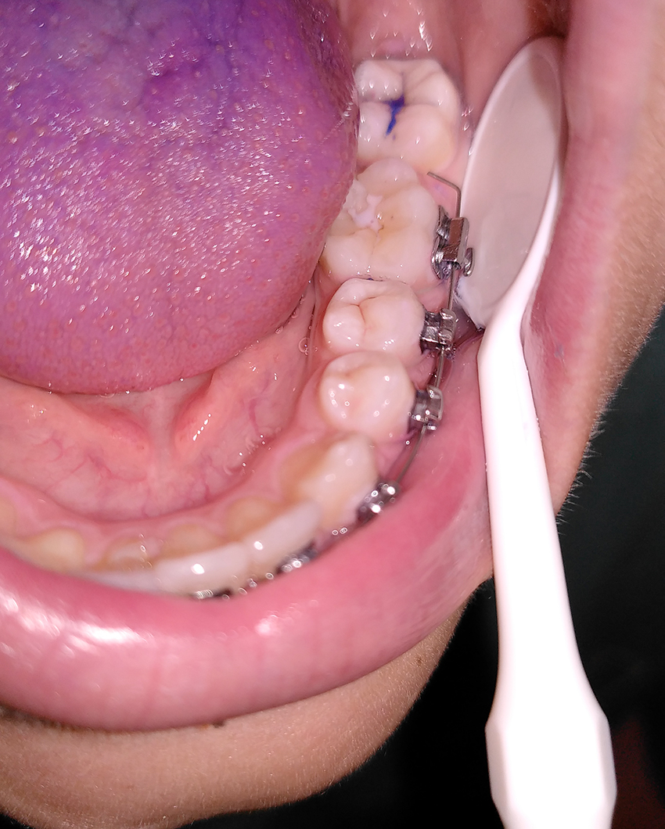
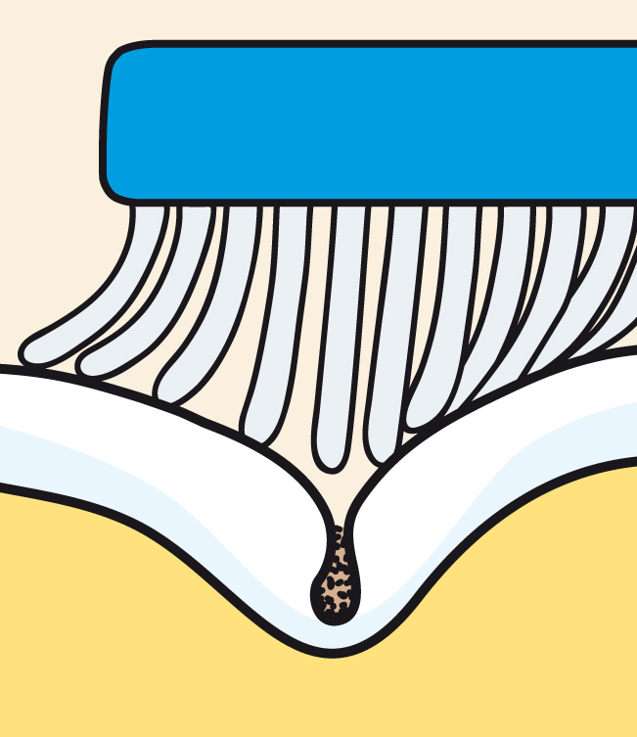
Die Untersuchung der Mundhöhle
Durchgebrochener zweiter Molar bei einer 12-Jährigen mit Zahnbelag (lila angefärbt)
Können Zähne versiegelt werden?
In der Phase des Zahndurchbruchs sind die Zähne besonders kariesanfällig.
Risiko für Backenzähne: Die Bürste kann die tiefen Stellen (Fissuren) in der Kaufläche nicht reinigen.
Die Versiegelung sollte im ersten halben Jahr nach dem vollständigen Durchbruch erfolgen.
Zahnbürste
Foto: LAGZ Bayern; Illustration: Pokorny Design
Zahnschmelz
Zahnbein
Bakterien

Slide 12
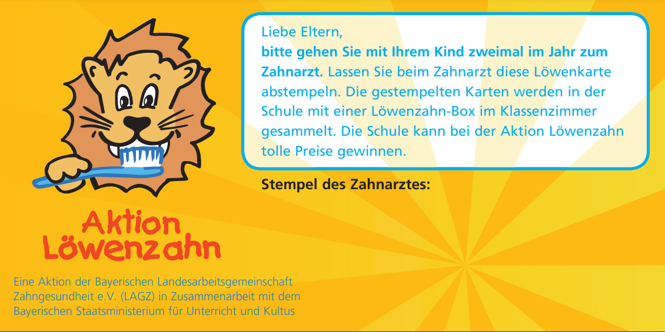

Die Untersuchung der Mundhöhle
    Gehen Sie daher 2x im Jahr mit Ihrem Kind zum Zahnarzt!
Denken Sie an die Löwenzahnkarte!
TIPP

Slide 13
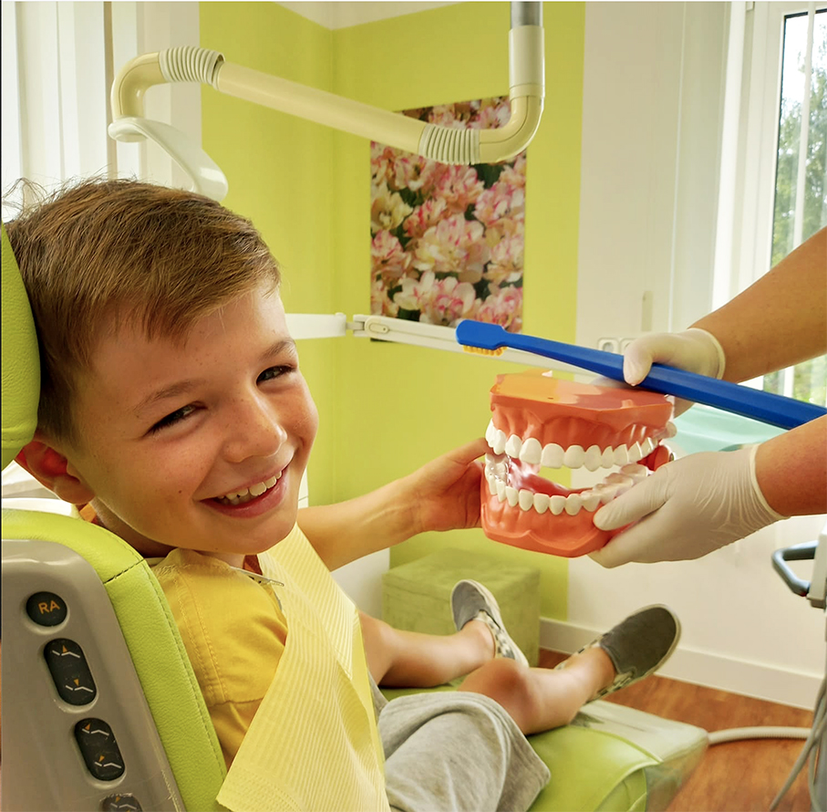
Das Prophylaxeprogramm für Kinder und Jugendliche
In der Phase vom 6. bis zum 17. Lebensjahr findet in der Praxis eine besonders intensive Betreuung statt:
Die Mundhygiene wird beurteilt und dokumentiert.
Ihr Kind erlernt eine geeignete Zahnputztechnik, auch die Reinigung der Interdentalräume.
Zähne werden fluoridiert und wenn nötig versiegelt.
Individualprophylaxe ist eine Kassenleistung! Die meisten Maßnahmen werden bis zum 17. Lebensjahr von den gesetzlichen Krankenkassen übernommen.
Foto: LAGZ Bayern

Slide 14
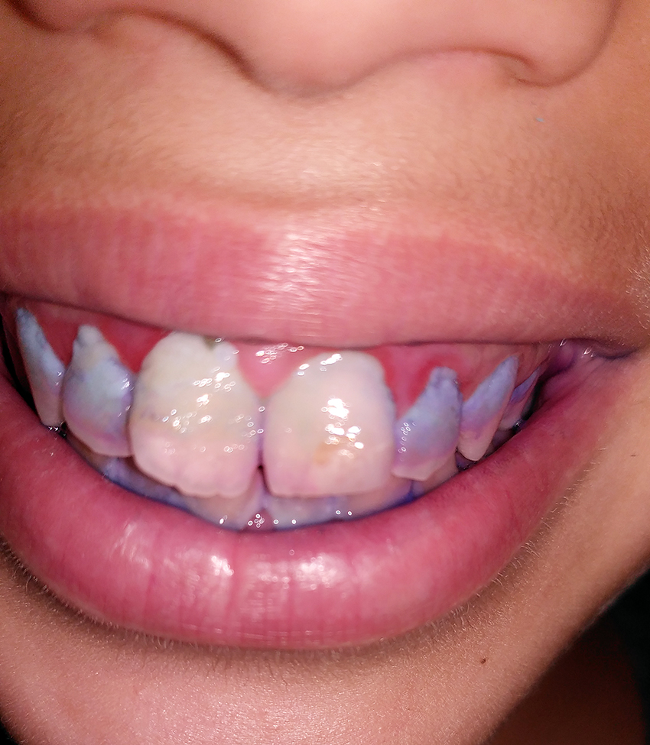
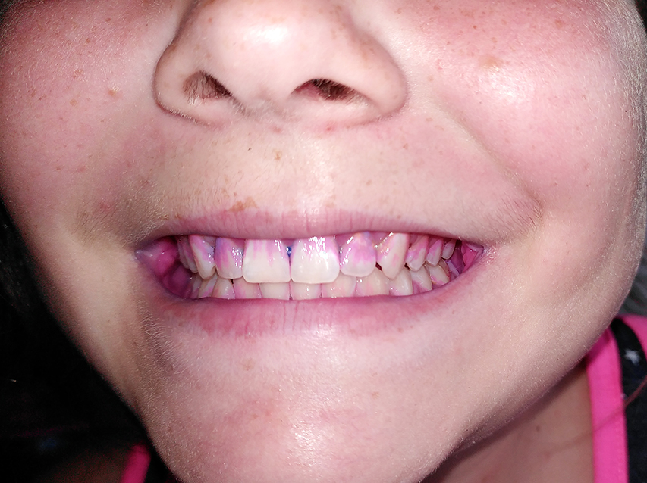
Das Prophylaxeprogramm für Kinder und Jugendliche
Oft wird erst durch das Anfärben mit speziellen Mitteln der Zahnbelag sichtbar!
Die Mundhygiene wird beurteilt und dokumentiert.
Fotos: LAGZ Bayern

Slide 15
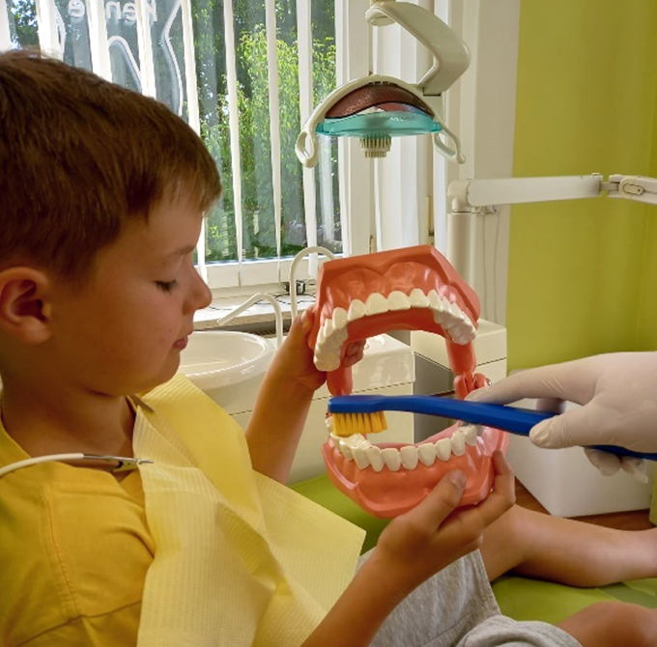
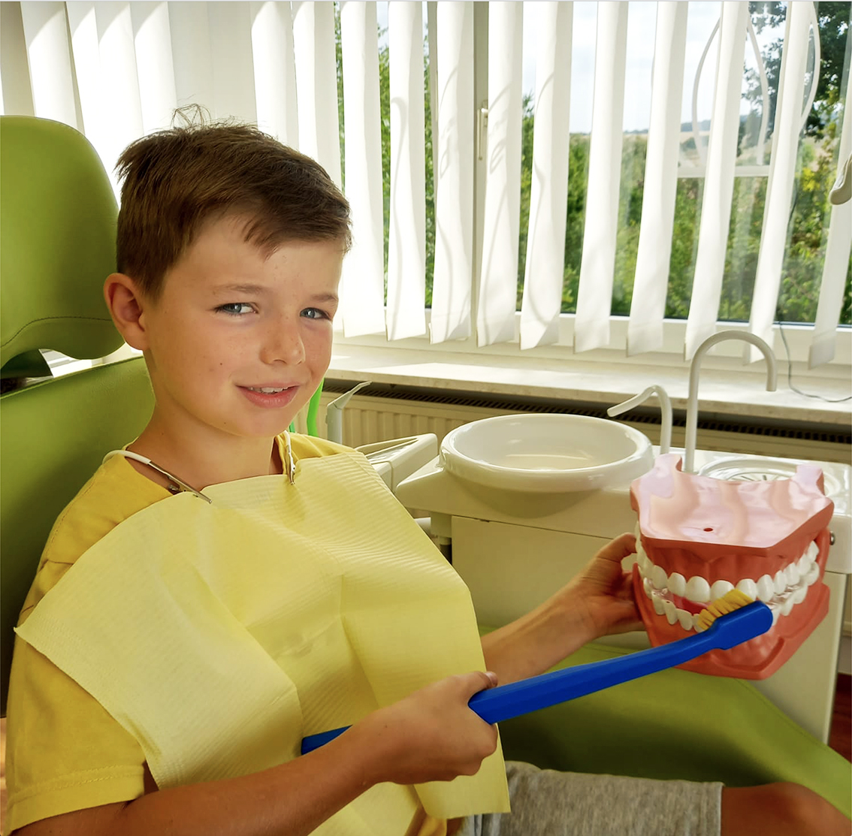
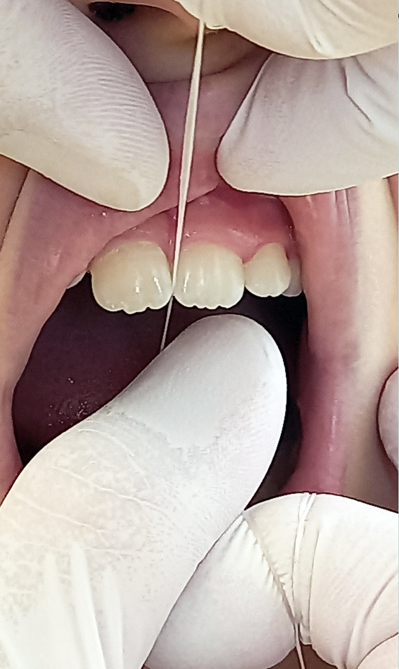
Das Prophylaxeprogramm für Kinder und Jugendliche
In der Prophylaxesitzung lernt ihr Kind
eine geeignete Zahnputztechnik
den Umgang mit Zahnseide
und den Zusammenhang zwischen Ernährung und der Entstehung von Karies.
Fotos: LAGZ Bayern

Slide 16
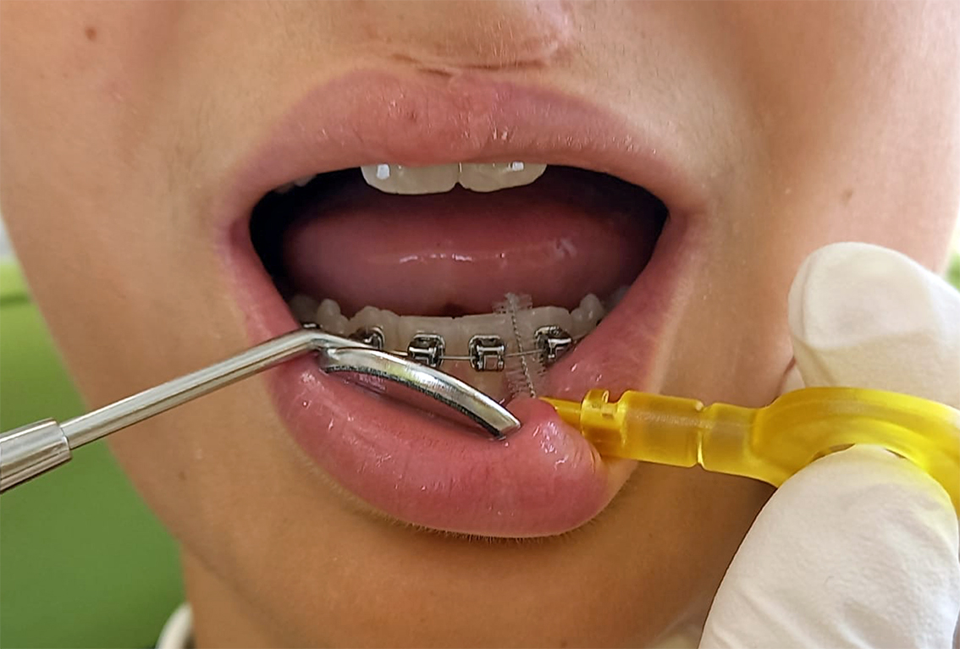
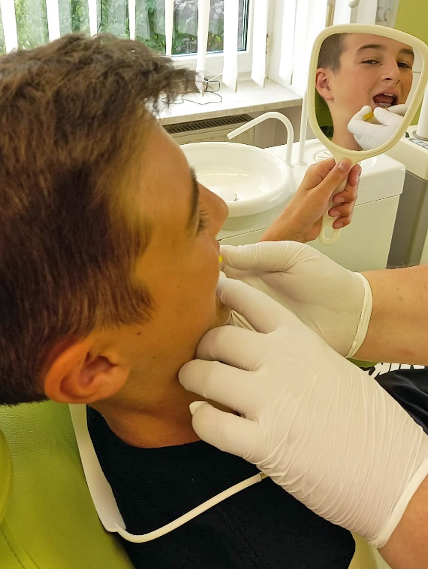
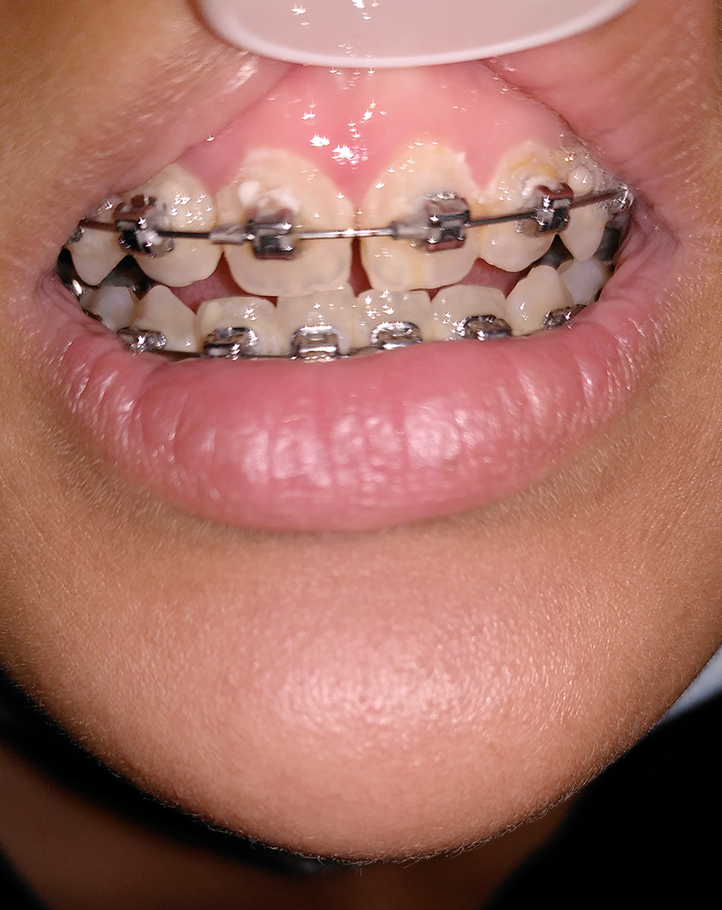
Das Prophylaxeprogramm für Kinder und Jugendliche
Feste Zahnspangen erschweren das gründliche Zähneputzen.
In der Zahnarztpraxis lernt ihr Kind die gründliche Reinigung der Zähne und der Zahnspange.
Viele Beläge am Zahnfleischrand
Fotos: LAGZ Bayern

Slide 17
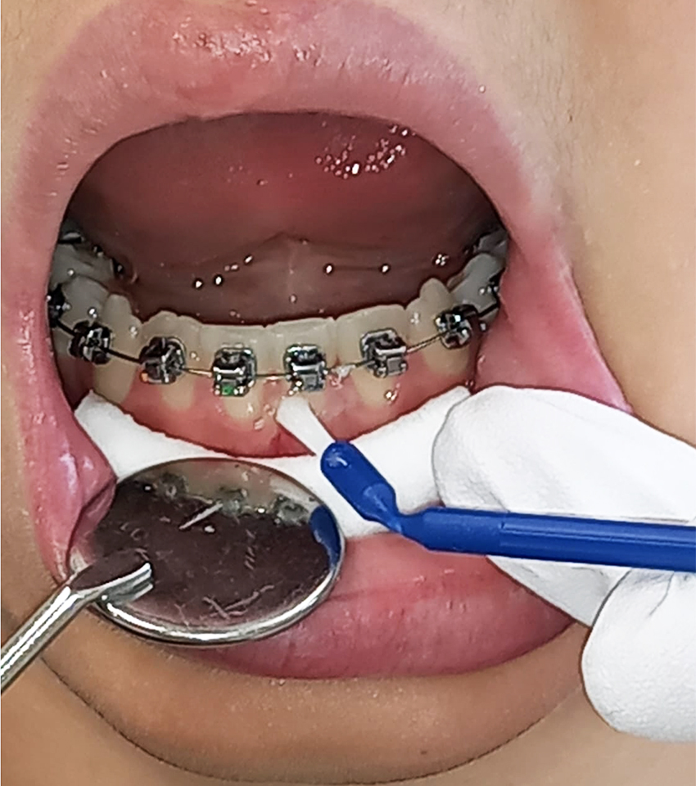
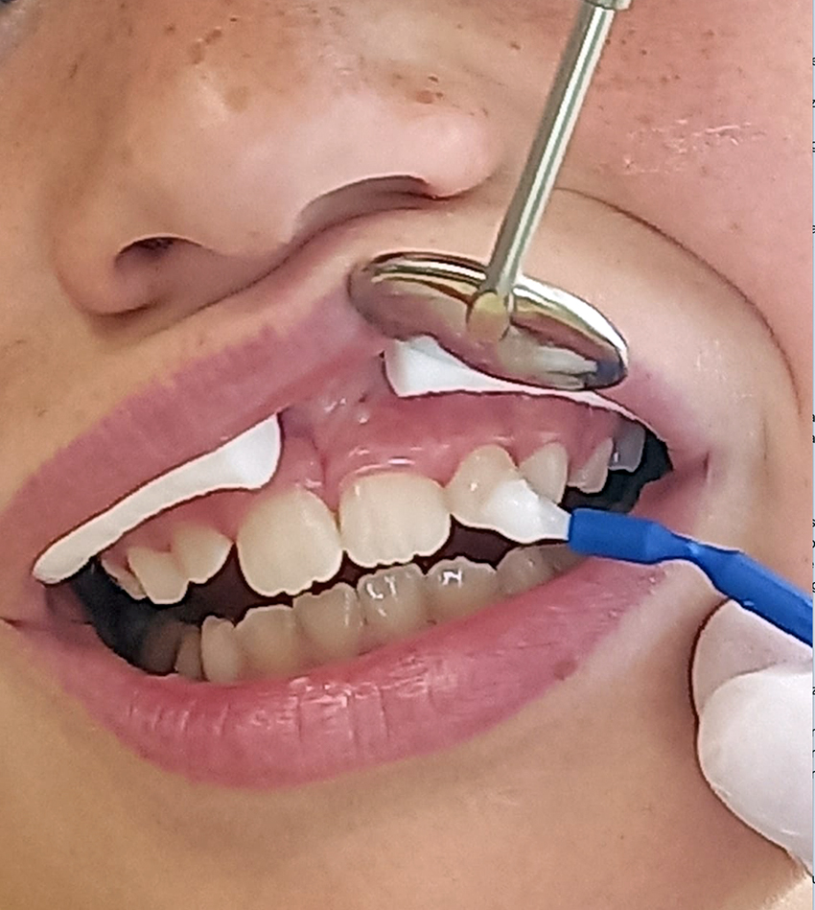
Das Prophylaxeprogramm für Kinder und Jugendliche
Zum Abschluss einer Prophylaxesitzung:
Lokale Fluoridierung der Zähne mit einem Gel oder Lack.
Fluoride schützen nachweislich wirksam vor Karies, da sie den Zahnschmelz härten!
Fotos: LAGZ Bayern

Slide 18
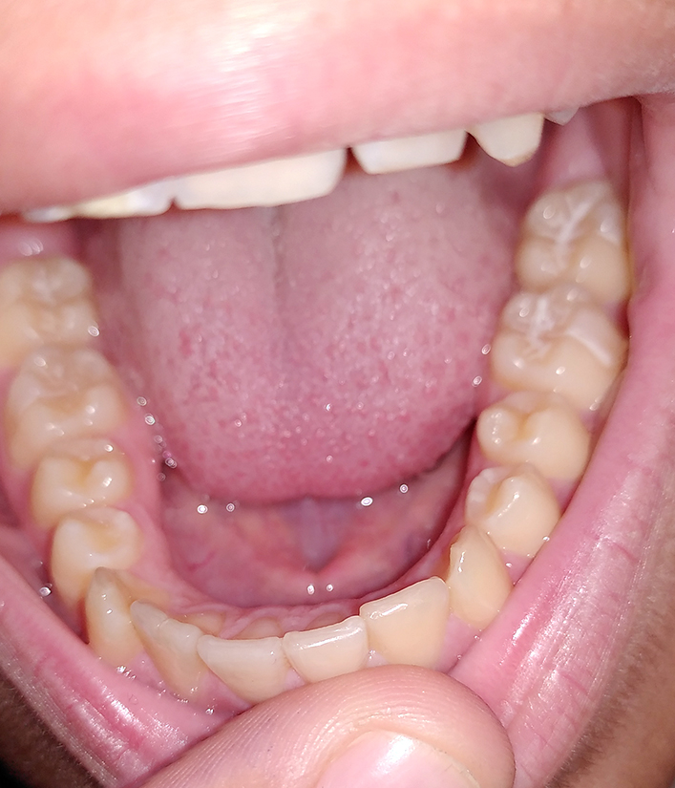
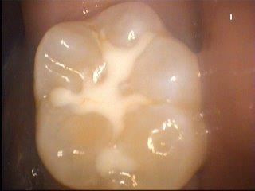
Das Prophylaxeprogramm für Kinder und Jugendliche
Versiegelung von Fissuren und Grübchen
Ein versiegelter Zahn muss trotzdem geputzt werden!
Versiegelungen müssen vom Zahnarzt regelmäßig kontrolliert werden!
Versiegelte Backenzähne bei einem 13-Jährigen
Wichtig!
Foto: Dr. A. Muschler
Fotos: LAGZ Bayern

Slide 19
Haben Sie noch Fragen?

Slide 20

Denken Sie daran …
Regelmäßigkeit schafft Gesundheit 2x im Jahr in die Zahnarztpraxis – ganz klar!
Vorsorge ist besser als Nachsorge Prophylaxe schützt vor Karies und Zahnfleischerkrankungen.
Vorsorge ist Fürsorge Ihr Kind wird es Ihnen danken!
Foto: Pressfoto - Freepik.com

